Slide 1

Syntactically Awesome Style Sheets
Notes:
Dabar kiekvienas projektas projektas naudoja versijavimą.
keli žmonės galėtų dirbti su tuo pačiu failu
saugoma visa failo pakeitimų istorija
lankstus darbas su kodu (branch, reset, restore)
Kitaip būtų labai sunku kontroliuoti pakeitimus. Copy paste.

Slide 2
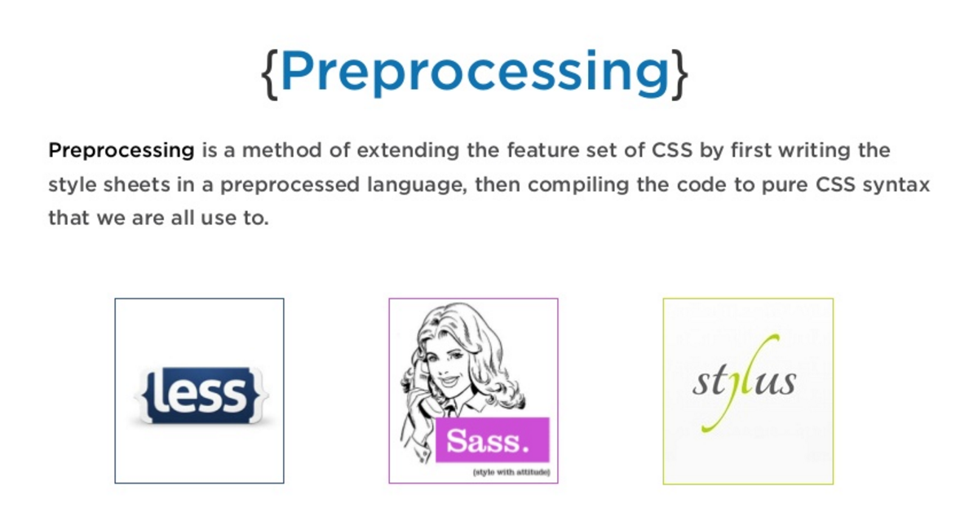
Būdas, kaip praplėsti kalbos galimybės (šiuo atveju CSS), pirmiausiai rašant stiliaus failus sass/less kalba ir vėliau sukompiliuojant į normalią CSS kalbą.

Slide 3
Sass
Vars
Nesting
Import
Mixins
Extend
CSS
Notes:
Sukurta prieš 10 metų

Slide 4
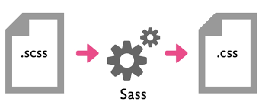
Sass kalba parašytas failas turi galūnę .scss
Reikalinga programa/scriptas, kad paversti .scss į .css (PrePross, Gulp script)
Notes:
Sass kalba parašytas failas turi galūnę .scss
Reikalinga programa/scriptas, kad paversti .scss į .css (PrePross, Gulp script)

Slide 5
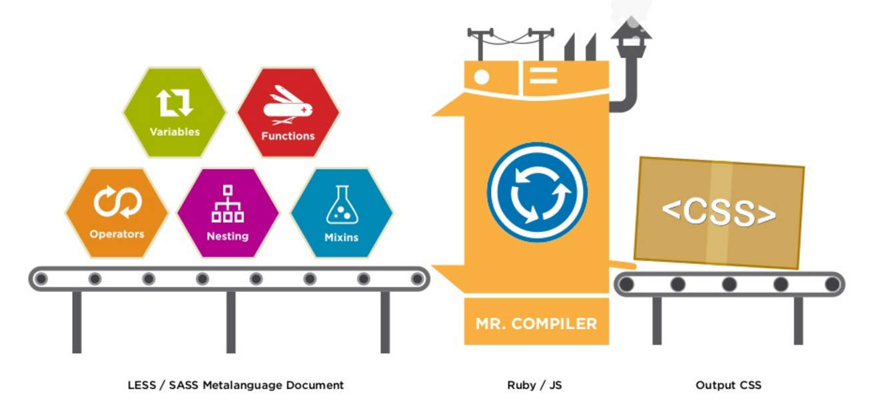
Notes:
http://sass-lang.com/documentation/file.SASS_REFERENCE.html

Slide 6
Kodėl ?
Sutaupo laiko!
Kodas mažiau kartojasi (DRY)
Lengviau atlikti pakeitimą

Slide 7
